Slide 1
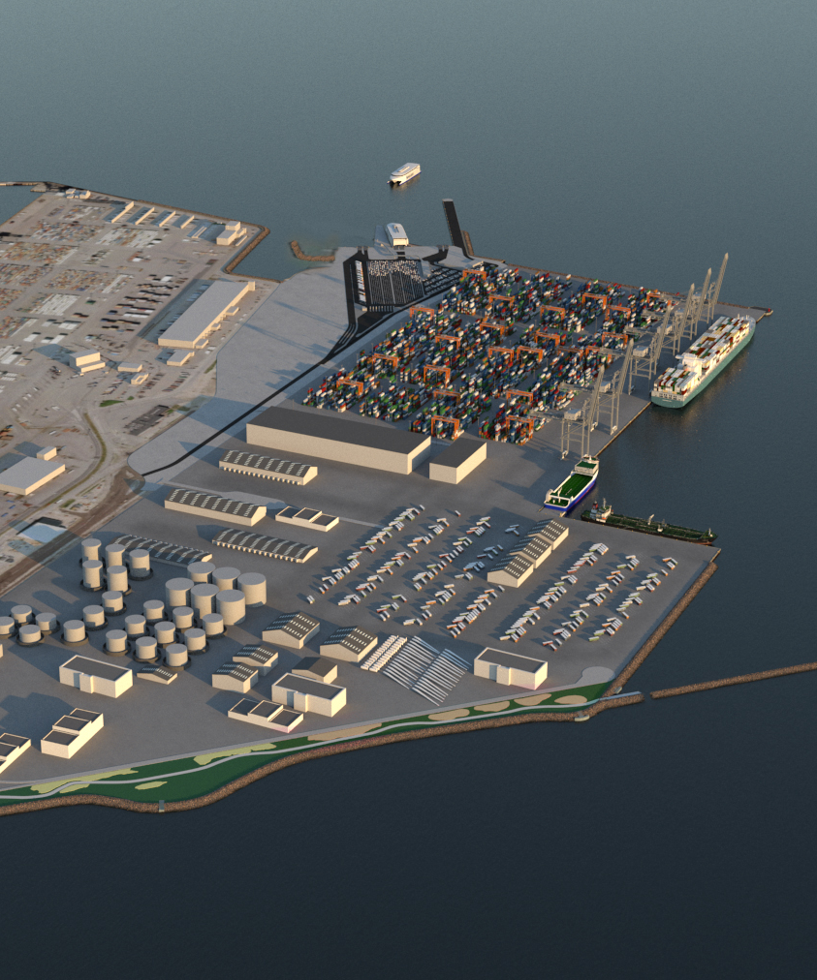

Aarhus Havn – Yderhavnen
Borgerpanel: Havmiljø

Slide 2
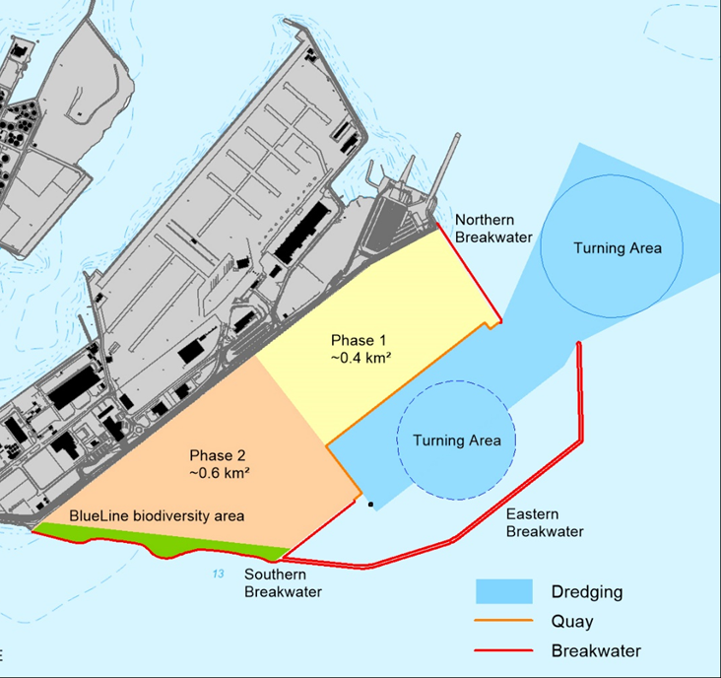
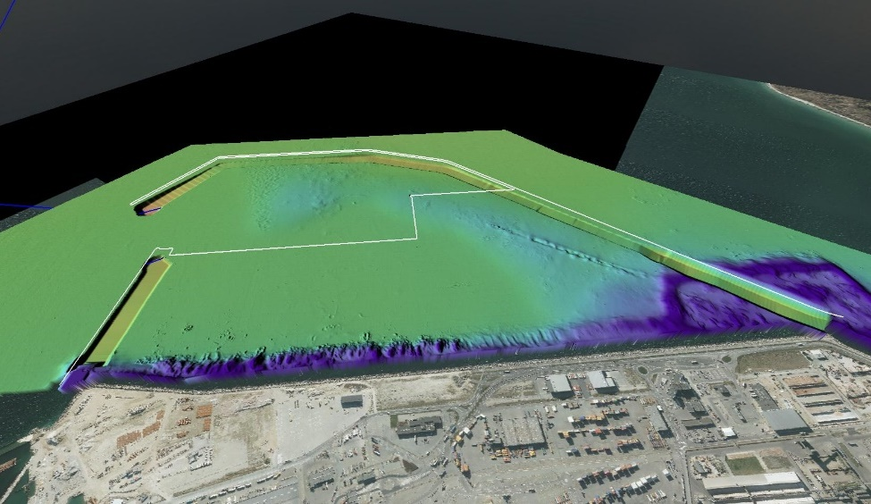


Uddybningsarbejder
- I alt 1,8 mio. m³
Aarhus Havn – Yderhavnen
Udskiftning af blødbund under nye moler: ~ 0,8 mio. m³
Nyt Havnebassin og Svajebassin: ~ 1 mio. m³

Slide 3
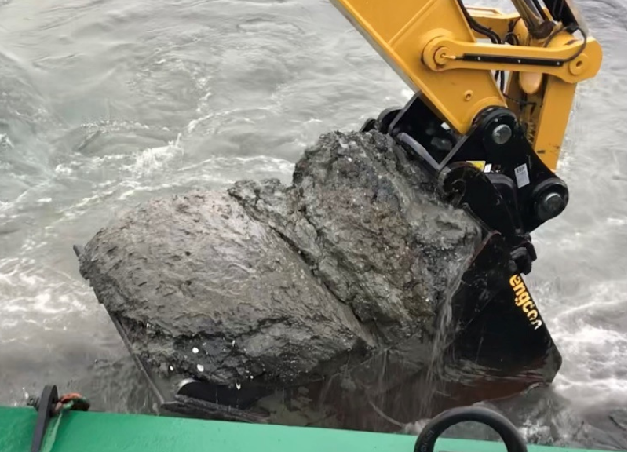
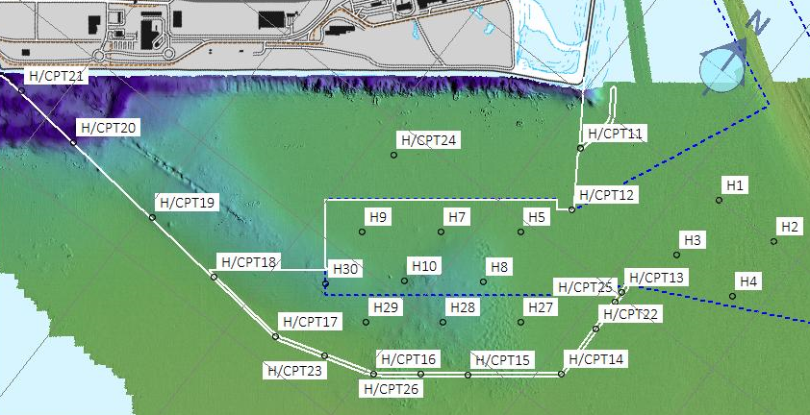
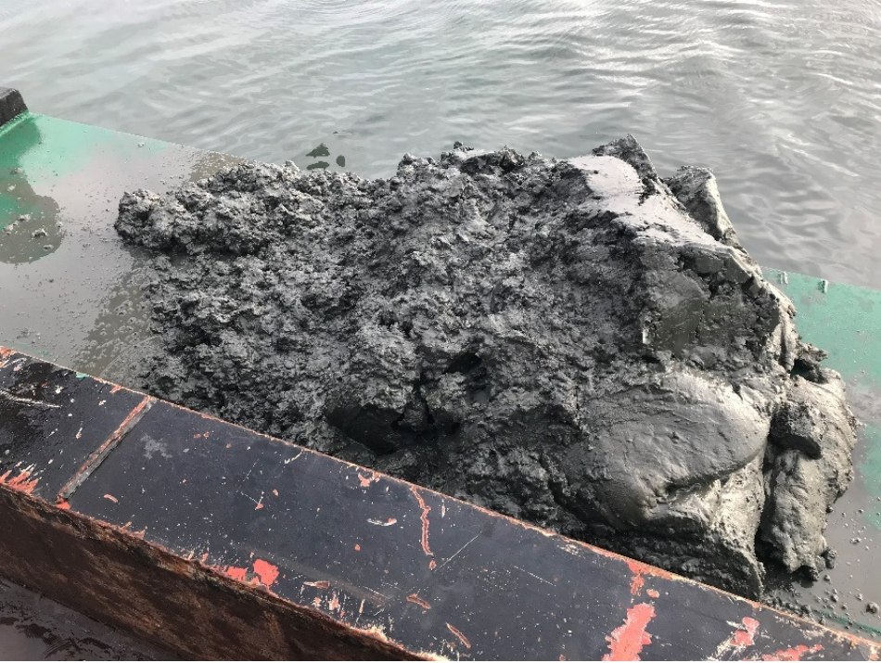
Geotekniske undersøgelser
Aarhus Havn – Yderhavnen
Jordbundsforhold med så ringe bæreevne at det ikke er egnet som fundament for de nye moler
Tykkelse på 1-2m, lokalt op til 8-12m

Slide 4
Karakteristika af opgravet sediment
Aarhus Havn – Yderhavnen
Fysiske egenskaber:
Blanding af ler, silt og sand
Ringe styrkeparametre og dermed ringe bæreevne
Sedimentprøvernes kemiske egenskaber:
Ikke forurenet 92%
Lettere forurenet 8%
Stærk forurenet 0%
Denne fordeling betyder at sedimentet er egnet til klapning (jf. Miljøstyrelsen)

Slide 5
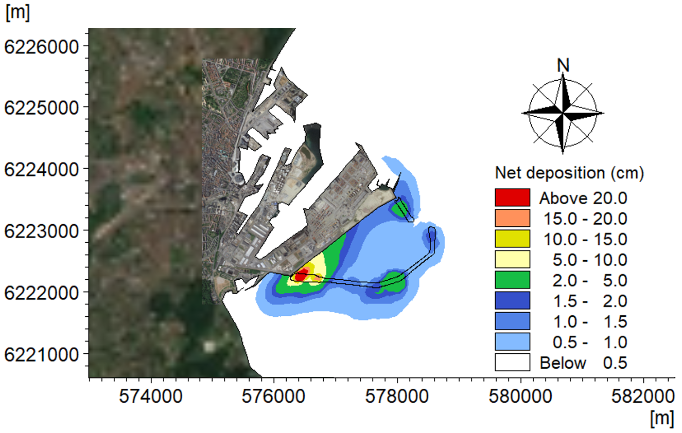
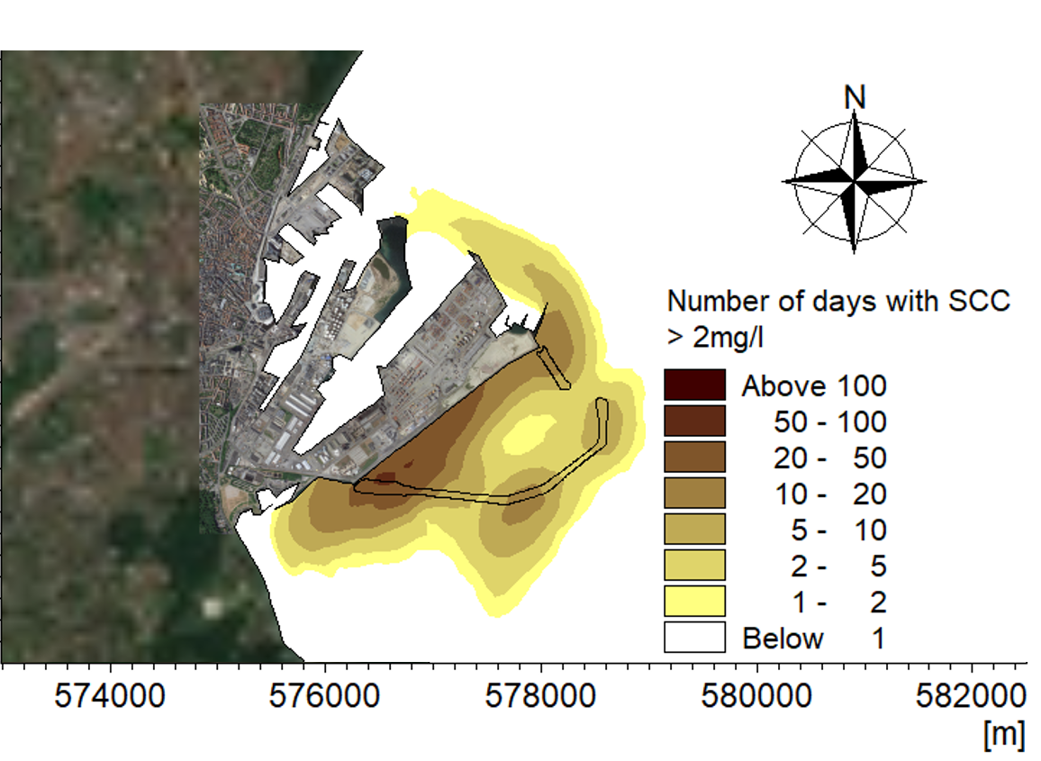
Sedimentspredning i uddybningsfasen
- Bortgravning af blød bund
Aarhus Havn – Yderhavnen
Antal dage under uddybning (11 måneder) hvor koncentrationen af suspenderet sediment (SCC) overskrider den synlige grænse på 2 mg/l
Aflejringer af sediment på havbunden
-> ingen betydende effekt på bunddyr
-> Ingen betydende effekt på æstetisk badevandskvalitet
-> Ingen betydende effekt på bundplanter

Slide 6
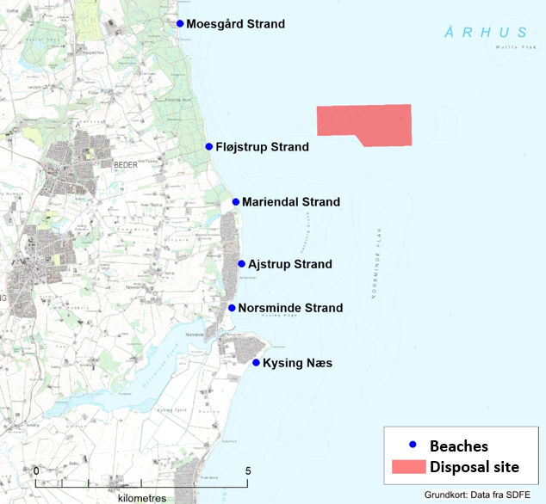
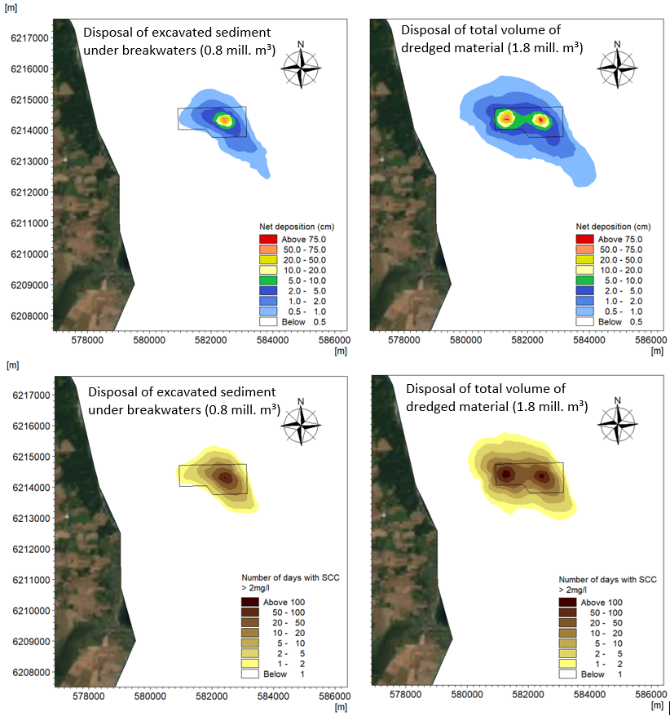
Sedimentspredning under klapning
OBS: Ansøgning om klapning ud for Fløjstrup Skov er foreløbigt stillet i bero, da Byrådet har besluttet, at der skal undersøges alternativer. Resultater fra Fløjstrup Skov anvendes her til at illustrere potentielle påvirkninger
Aarhus Havn – Yderhavnen
~1.5 km
~2 km
Strand
Klapplads
Strand
Klapplads
Netto aflejring på havbunden efter klapning
- Ingen betydende effekt på bunddyr
Antal dage under uddybning (11 måneder) hvor koncentrationen af suspenderet sediment (SCC) overskrider den synlige grænse på 2 mg/l
- Ingen betydende effekt af æstetisk badevandskvalitet.
- Ingen betydende effekt på bundplanter

Slide 7
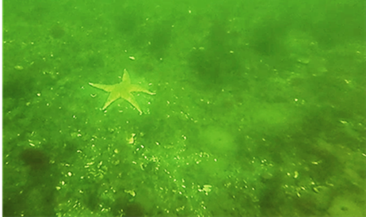
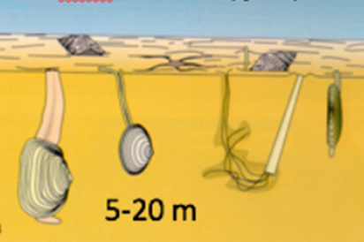
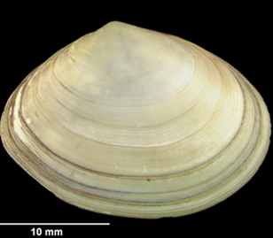
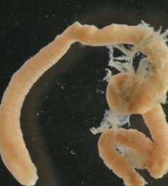
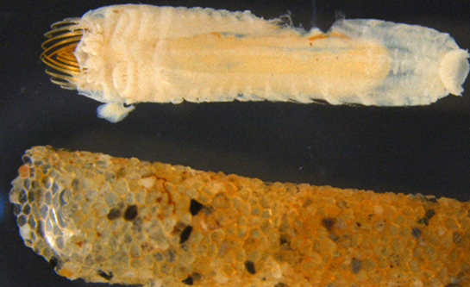
Påvirkning af havbund og fauna-Yderhavnen
Aarhus Havn – Yderhavnen
Tildækning og bortgravning af bundfauna (muslinger, børsteorme, pighuder osv.), der lever på eller nedgravet i havbunden
Bundfaunasamfund på blød bund eller sandbund er de mest almindelige naturtyper i danske farvande
Ikke forekomst af sjældne eller følsomme naturtyper i området dvs.:
  Ikke forekomst af stenrev/tangbevoksninger
  Ikke forekomst af ålegræs
Vanddybde: 5-20m

Slide 8
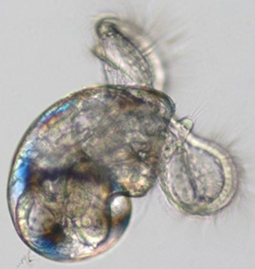
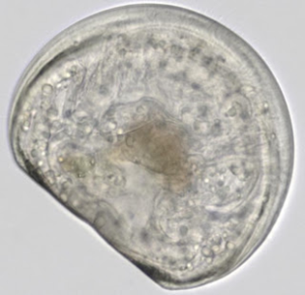
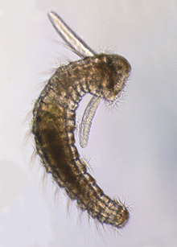
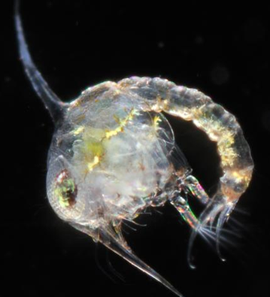
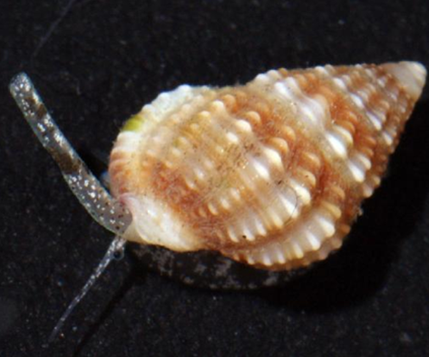
Genetablering af bundfaunaen i yderhavnsområdet og på klappladsen
Aarhus Havn – Yderhavnen
Bundfauna der tildækkes under moler og kajer er tabt permanent
Bundfaunasamfund der er udryddet som følge af udgravning til havnebassin og tildækning under klapmateriale på klappladsen vil genetableres
Indvandring af voksne individer og nedslag af larver rekrutteret fra uforstyrrede områder.
Som regel genetablering af påvirket bundfaunasamfund i løbet af 1-2 år

Slide 9
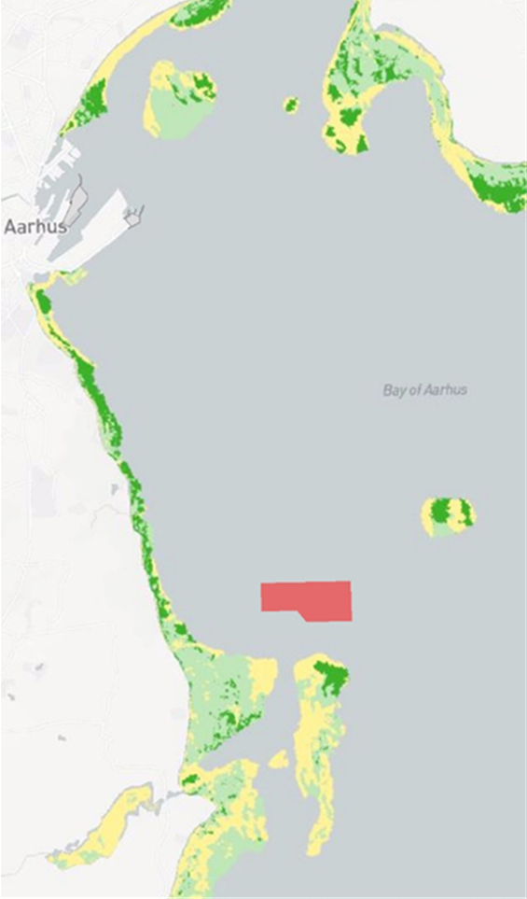
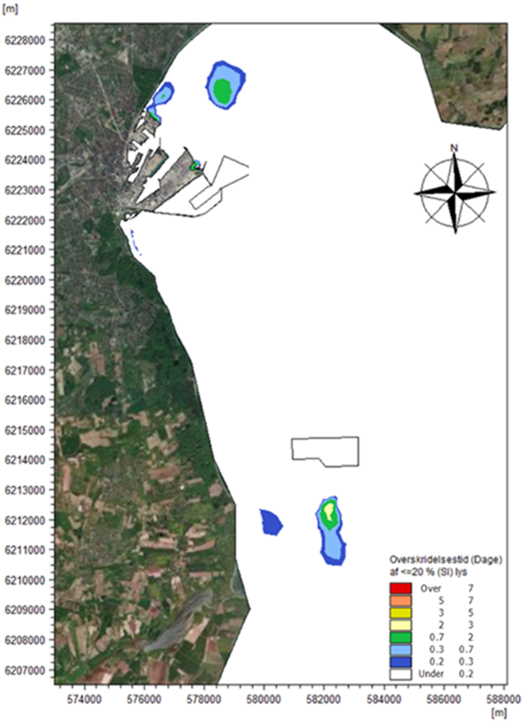
Effekter på ålegræs af sedimentspredning
Aarhus Havn – Yderhavnen
Fig tv. Udbredelse af bundvegetation i Aarhus bugten
Fig th. Områder hvor der kan opstå skygnings effekter på ålegræs (varigheden af skygning er også vist)*
Skygningen vil imidlertid samlet set kun vare 0.2-3 dage over en periode på knap et år.
Dette vil ikke påvirke ålegræs, der måtte vokse i området, da ålegræs kan overleve i op til en måned under konstant skygning.
*Områder hvor lysindfaldet på havbunden reduceres til under 20% lysindfaldet på overfladen på grund af sedimentspild

Slide 10
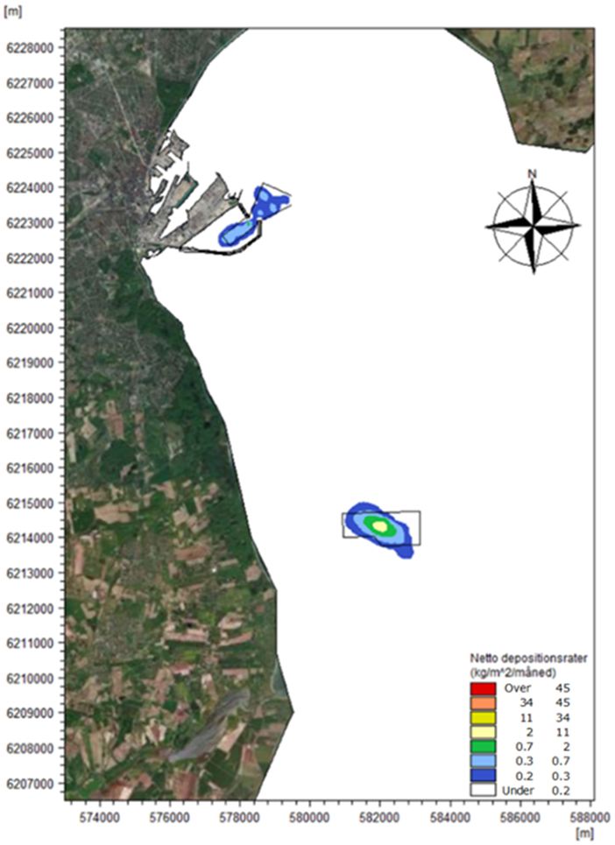
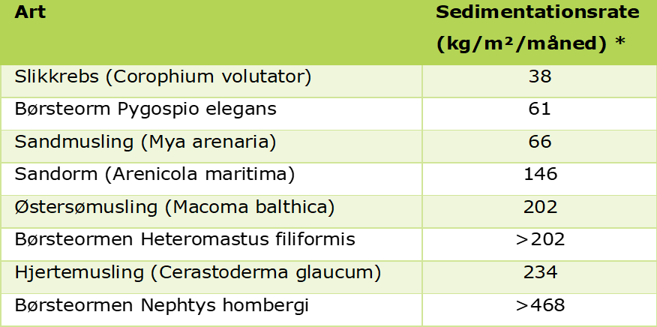
Effekter på bundfauna af sedimentspild
Aarhus Havn – Yderhavnen
Bundfauna kan begraves af bundfældet sediment, der er spredt under uddybning og klapning hvilket i værste fald kan forårsage at organismer dør.
Dødelige effekter optræder, når sedimentationsraten overskrider den hastighed, hvormed dyret kan grave sig op gennem det aflejrede materiale.
Sedimentationsrater, der er dødelige for bundfaunaorganismer er bestemt i laboratoriet:
Ved havnen 0,2 – 0,7 kg/m²/måned
Ved klappladsen 0,2 – 11 kg/m²/måned
Dvs. langt under de sedimentationsrater, der er dødelige for bundfaunaarter (uden for selve klapningen)

Slide 11
Konklusioner
- væsentligste påvirkninger
Aarhus Havn – Yderhavnen
Midlertidige påvirkninger:
  Sedimentspild opgravning og klapning
    Ingen betydende effekt på bundplanter
    Ingen betydende effekt på æstetisk badevandskvalitet
  Frigivelse af tungmetaller og TBT
    Ingen overskridelse af kravværdier
    Ingen betydende øgning af eks. koncentrationer (ekskl. TBT)
    Dyr og planter påvirkes ikke betydende
  Frigivelse af næringsstoffer og ilt
    Ingen betydende øgning af koncentrationer ift. eksist. forhold
    Dyr og planter påvirkes ikke betydende
Permanente påvirkninger:
  Tildækning af havbund (under havneudvidelse og på klapplads)
    Ingen betydende effekt på bunddyr
Dronefotos fra prøvegravninger i november 2021

Slide 12


